Slide 1
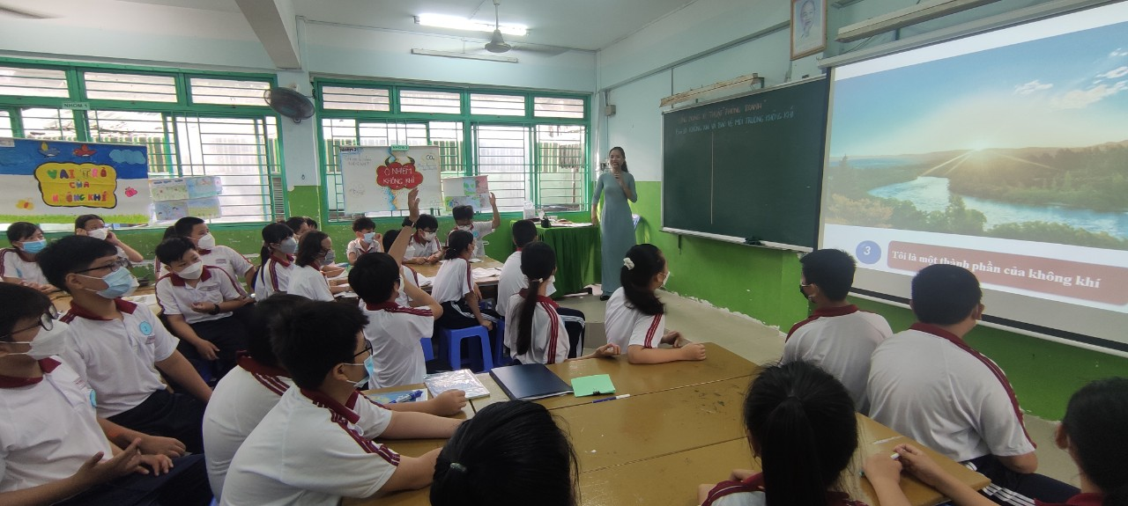
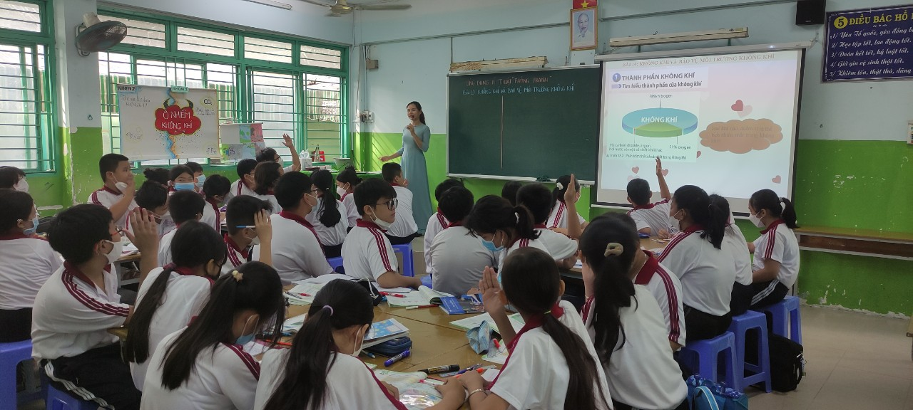
HÌNH ẢNH TIẾT NGHIÊN CỨU BÀI HỌC SỬ DỤNG KĨ THUẬT PHÒNG TRANH VÀ ĐỘNG NÃO TRONG DẠY HỌC MÔN KHOA HỌC TỰ NHIÊN 6
BÀI 10. KHÔNG KHÍ VÀ BẢO VỆ MÔI TRƯỜNG KHÔNG KHÍ GIÁO VIÊN THỰC HIỆN: ĐẶNG THỊ NGỌC MAI
Cả lớp cùng khởi động với câu hỏi: Đố các bạn tớ là ai?
Tìm hiểu về các thành phần của không khí

Slide 2
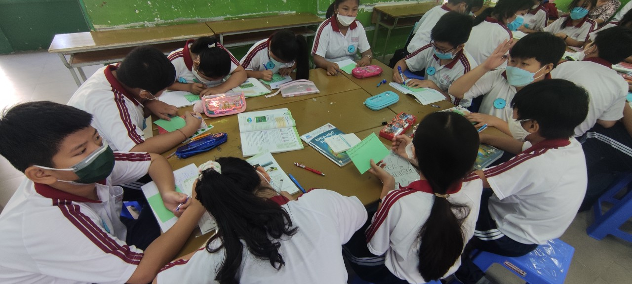
HÌNH ẢNH TIẾT NGHIÊN CỨU BÀI HỌC SỬ DỤNG KĨ THUẬT PHÒNG TRANH VÀ ĐỘNG NÃO TRONG DẠY HỌC MÔN KHOA HỌC TỰ NHIÊN 6
BÀI 10. KHÔNG KHÍ VÀ BẢO VỆ MÔI TRƯỜNG KHÔNG KHÍ
Học sinh thảo luận, ghi ý kiến lên tờ giấy đã được nhóm chuẩn bị

Slide 3
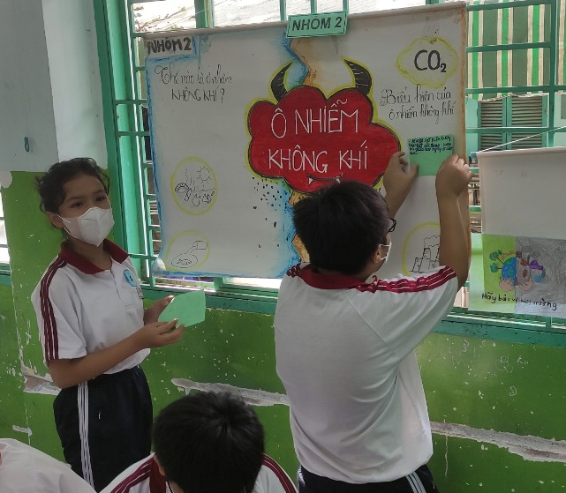
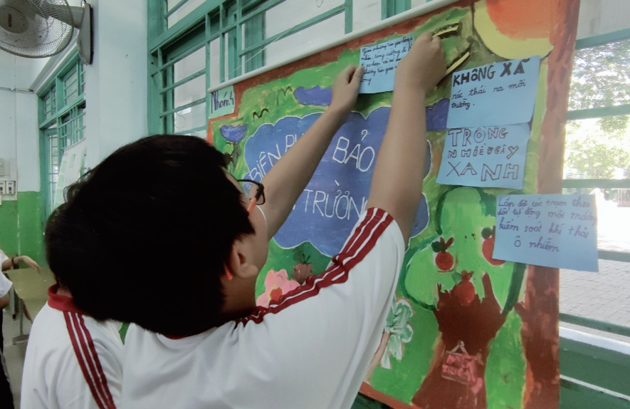
HÌNH ẢNH TIẾT NGHIÊN CỨU BÀI HỌC SỬ DỤNG KĨ THUẬT PHÒNG TRANH VÀ ĐỘNG NÃO TRONG DẠY HỌC MÔN KHOA HỌC TỰ NHIÊN 6
BÀI 10. KHÔNG KHÍ VÀ BẢO VỆ MÔI TRƯỜNG KHÔNG KHÍ
Sau thời gian thảo luận, học sinh dán phiếu ý kiến của mình lên bảng nhóm

Slide 4
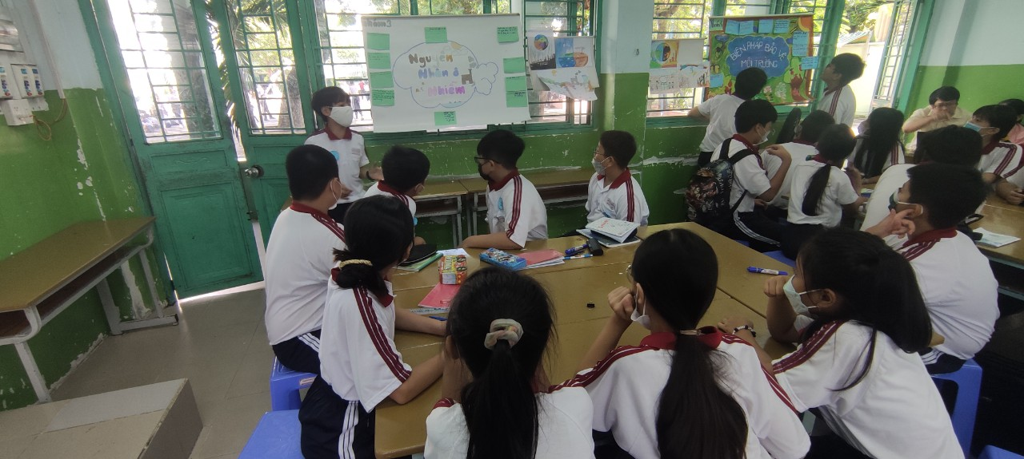
HÌNH ẢNH TIẾT NGHIÊN CỨU BÀI HỌC SỬ DỤNG KĨ THUẬT PHÒNG TRANH VÀ ĐỘNG NÃO TRONG DẠY HỌC MÔN KHOA HỌC TỰ NHIÊN 6
BÀI 10. KHÔNG KHÍ VÀ BẢO VỆ MÔI TRƯỜNG KHÔNG KHÍ
Thành lập các nhóm ghép.
Thành viên của nhóm “chuyên gia” báo cáo kết quả thảo luận của nhóm cho các thành viên còn lại

Slide 5
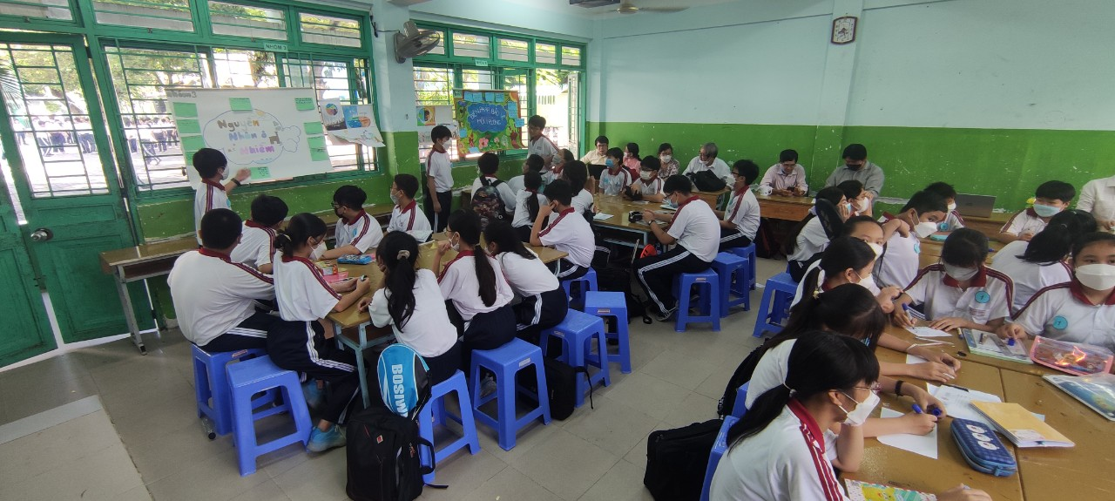
HÌNH ẢNH TIẾT NGHIÊN CỨU BÀI HỌC SỬ DỤNG KĨ THUẬT PHÒNG TRANH VÀ ĐỘNG NÃO TRONG DẠY HỌC MÔN KHOA HỌC TỰ NHIÊN 6
BÀI 10. KHÔNG KHÍ VÀ BẢO VỆ MÔI TRƯỜNG KHÔNG KHÍ
Thành viên của nhóm “chuyên gia” báo cáo kết quả thảo luận của nhóm cho các thành viên còn lại

Slide 6
HÌNH ẢNH TIẾT NGHIÊN CỨU BÀI HỌC SỬ DỤNG KĨ THUẬT PHÒNG TRANH VÀ ĐỘNG NÃO TRONG DẠY HỌC MÔN KHOA HỌC TỰ NHIÊN 6
BÀI 10. KHÔNG KHÍ VÀ BẢO VỆ MÔI TRƯỜNG KHÔNG KHÍ
Học sinh vẽ tranh tuyên truyền bảo vệ môi trường không khí

